Slide 1

CT62A
Computação 1
Aula 03 - Fluxogramas
Profs. Rafael Mantovani e Adalberto Lazarini
Apucarana - PR, Brasil
Universidade Tecnológica Federal do Paraná (UTFPR)

Slide 2
Roteiro
1
Introdução
2
Fluxograma
3
Variáveis
4
Operadores e Estruturas de Controle
5
Exercícios
6
Referências

Slide 3
Roteiro
1
Introdução
2
Fluxograma
3
Variáveis
4
Operadores e Estruturas de Controle
5
Exercícios
6
Referências

Slide 4

Algoritmo
… são conjuntos de passos finitos e organizados que, quando executados, resolvem um determinado problema.

Slide 5
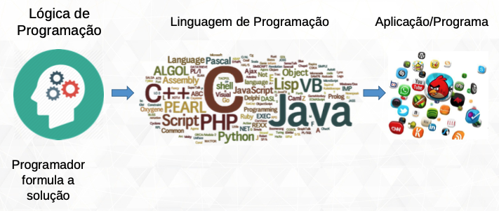
Fluxo

Slide 6
Representações
Os três tipos mais utilizados de representação de algoritmos são:

Slide 7
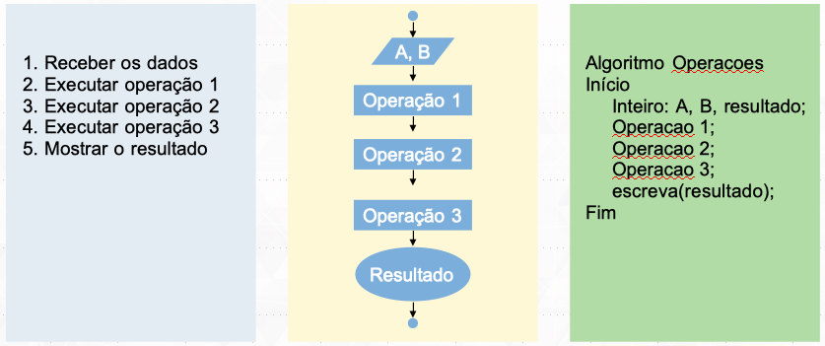
Representações
Os três tipos mais utilizados de representação de algoritmos são:
Narrativa

Slide 8
Representações
Os três tipos mais utilizados de representação de algoritmos são:
Fluxograma

Slide 9
Representações
Os três tipos mais utilizados de representação de algoritmos são:
Pseucodcódigo
(Portugol)

Slide 10
Representações
Os três tipos mais utilizados de representação de algoritmos são:
Narrativa
Fluxograma
Pseucodcódigo
(Portugol)

Slide 11
Representações
Os três tipos mais utilizados de representação de algoritmos são:
=
=
Narrativa
Fluxograma
Pseucodcódigo
(Portugol)

Slide 12
Roteiro
1
Introdução
2
Fluxograma
3
Variáveis
4
Operadores e Estruturas de Controle
5
Exercícios
6
Referências

Slide 13

Fluxograma

Slide 14

Fluxograma
Café :)

Slide 15
Fluxograma
Início
Acordar
NÃO
Tenho sono?
SIM
Tomar café
Tomar café
Fim

Slide 16
Fluxograma
Início
Acordar
NÃO
Tenho sono?
SIM
Tomar café
Tomar café
Fim

Slide 17
Fluxograma
Início
Acordar
NÃO
Tenho sono?
SIM
Tomar café
Tomar café
Fim

Slide 18
Fluxograma
Início
Acordar
NÃO
Tenho sono?
SIM
Tomar café
Tomar café
Fim

Slide 19
Fluxograma

Slide 20
Fluxograma
TERMINAL
TECLADO
PROCESSAMENTO
SETA
DECISÃO
CONECTOR
DISPLAY
CONECTOR

Slide 21
Fluxograma
Inicio/Fim do programa
Informação que será digitada
(entrada de dados)
TERMINAL
TECLADO
Cálculo, atribuições
Sentido do fluxo de dados
PROCESSAMENTO
SETA
Tomada de decisão, separação
de fluxos
Conexão de fluxo na página
DECISÃO
CONECTOR
Informação que será exibida
(Saída de dados)
Conexão de fluxo em
outra página
DISPLAY
CONECTOR

Slide 22
Fluxograma
Início
X
Y
NÃO
$$y≠0$$
SIM
Z = x/y
“Divisão por 0”
Z
Fim

Slide 23
Fluxograma
Início
Qual o significado
deste fluxo?
X
Y
NÃO
$$y≠0$$
SIM
Z = x/y
“Divisão por 0”
Z
Fim

Slide 24
Roteiro
1
Introdução
2
Fluxograma
3
Variáveis
4
Operadores e Estruturas de Controle
5
Exercícios
6
Referências

Slide 25
Variáveis
Início
X
Y
NÃO
$$y≠0$$
SIM
Z = x/y
“Divisão por 0”
Z
Fim

Slide 26
Variáveis
Início
X
Y
NÃO
$$y≠0$$
SIM
Z = x/y
“Divisão por 0”
Z
Fim

Slide 27
Variáveis
Uma variável é uma localização na memória do computador que é utilizada para armazenar temporariamente os dados que são utilizados pelo programa
As variáveis possuem algumas características, como:
nome (identificação da variável)
Tipo
Endereço
Tamanho
Valor (conteúdo da variável)

Slide 28
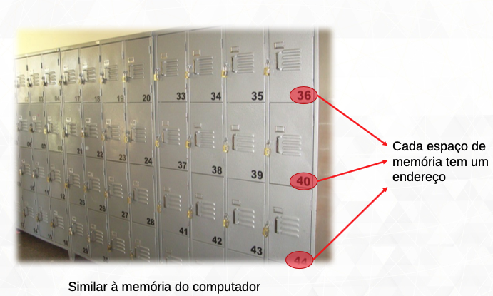
Variáveis

Slide 29
Variáveis
Tipo Identificador
letra
letra
digito

Slide 30
Variáveis
Tipo Identificador
letra
letra
digito
Identificadores (nomes)
devem começar com uma letra
os próximos caracteres podem ser letras ou números
não pode usar nenhum símbolo, exceto underline (_)
não pode conter espaços em branco
não pode conter letras com acentos

Slide 31
Variáveis
Tipo Identificador
letra
letra
digito
Tipos:
Inteiro (int):
Real (float - ponto flutuante):
Caractere (char - character):
Lógico (bool - booleano):

Slide 32
Variáveis
Tipo Identificador
letra
letra
digito
Tipos:
Inteiro (int): 1 3 -5 198 0
Real (float - ponto flutuante): 0.5 5.0 9.8 -77.3 3.1415
Caractere (char - character): “programa" ‘c’ “algoritmo" “123"
Lógico (bool - booleano): verdadeiro/falso

Slide 33
Variáveis
Início
X
X = 8
Y
Y = 2
NÃO
$$y≠0$$
SIM
2 != 0?
z = x/y
z = 8/2
“Divisão por 0”
Z
4
Fim

Slide 34
Variáveis
Início
X
X = 8
Y
Y = 2
NÃO
$$y≠0$$
SIM
2 != 0?
z = x/y
z = 8/2
“Divisão por 0”
Z
4
Fim

Slide 35
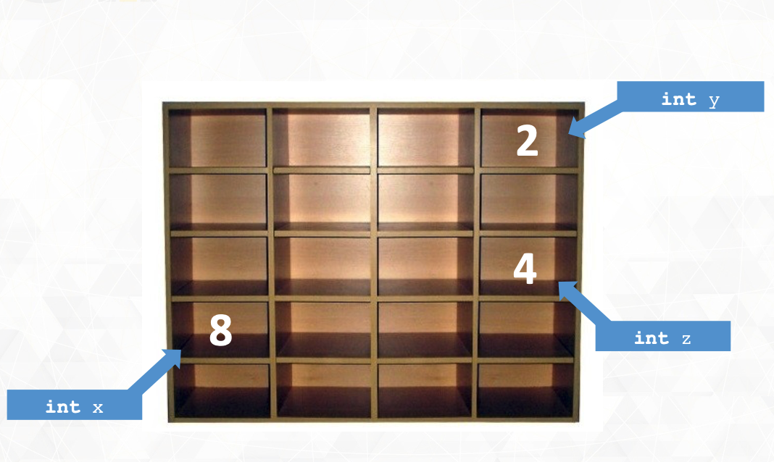
Variáveis

Slide 36
Fluxograma
Inicio/Fim do programa
Informação que será digitada
(entrada de dados)
TERMINAL
TECLADO
Cálculo, atribuições
Sentido do fluxo de dados
PROCESSAMENTO
SETA
Tomada de decisão, separação
de fluxos
Conexão de fluxo na página
DECISÃO
CONECTOR
Informação que será exibida
(Saída de dados)
Conexão de fluxo em
outra página
DISPLAY
CONECTOR

Slide 37
Exemplo
Início
A = 10.0
B = 20.5
B
B = 5.0
A, B
Fim

Slide 38
Exemplo
Início
Memória
A = 10.0
A
B
B = 20.5
B
O que o usuário ve?
B = 5.0
A, B
Fim

Slide 39
Exemplo
Início
Memória
A = 10.0
A
B
B = 20.5
B
O que o usuário ve?
B = 5.0
A, B
Fim

Slide 40
Exemplo
Início
Memória
A = 10.0
A
B
B = 20.5
10.0
B
O que o usuário ve?
B = 5.0
A, B
Fim

Slide 41
Exemplo
Início
Memória
A = 10.0
A
B
B = 20.5
10.0
20.5
B
O que o usuário ve?
B = 5.0
A, B
Fim

Slide 42
Exemplo
Início
Memória
A = 10.0
A
B
B = 20.5
10.0
20.5
B
O que o usuário ve?
B = 5.0
>> 20.5
A, B
Fim

Slide 43
Exemplo
Início
Memória
A = 10.0
A
B
B = 20.5
10.0
5.0
B
O que o usuário ve?
B = 5.0
>> 20.5
A, B
Fim

Slide 44
Exemplo
Início
Memória
A = 10.0
A
B
B = 20.5
10.0
5.0
B
O que o usuário ve?
B = 5.0
>> 20.5
>> 10.0 5.0
A, B
Fim

Slide 45
Exemplo 2
Calcular a área de um círculo e comprimento da circunferência

Slide 46
Exemplo 2
Calcular a área de um círculo e comprimento da circunferência
Início

Slide 47
Exemplo 2
Calcular a área de um círculo e comprimento da circunferência
Início
Amigo, digite o valor do raio
> Obter o valor do raio do círculo (Entrada)

Slide 48
Exemplo 2
Calcular a área de um círculo e comprimento da circunferência
Início
Amigo, digite o valor do raio
> Obter o valor do raio do círculo (Entrada)
raio

Slide 49
Exemplo 2
Calcular a área de um círculo e comprimento da circunferência
Início
Amigo, digite o valor do raio
> Obter o valor do raio do círculo (Entrada)
> Calcular a área
raio
Area = 2 * 3.14 * raio

Slide 50
Exemplo 2
Calcular a área de um círculo e comprimento da circunferência
Início
Amigo, digite o valor do raio
> Obter o valor do raio do círculo (Entrada)
> Calcular a área
> Calcular o comprimento
raio
Area = 2 * 3.14 * raio
Comp = 3.14 * raio * raio

Slide 51
Exemplo 2
Calcular a área de um círculo e comprimento da circunferência
Início
Amigo, digite o valor do raio
> Obter o valor do raio do círculo (Entrada)
> Calcular a área
> Calcular o comprimento
> Mostrar os valores de área e comprimento calculados (Saída)
raio
Area = 2 * 3.14 * raio
Comp = 3.14 * raio * raio
Area, Comp
Fim

Slide 52
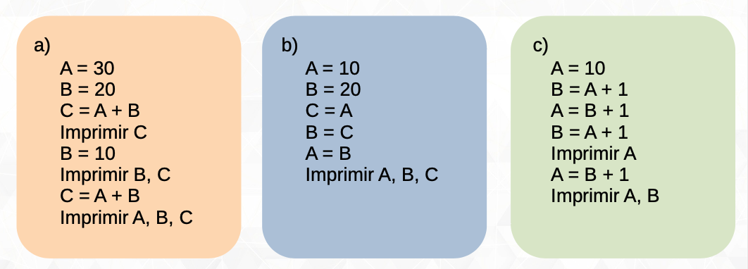
Exercícios
1
O que será impresso na tela para o usuário em casa programa?

Slide 53
Roteiro
1
Introdução
2
Fluxograma
3
Variáveis
4
Operadores e Estruturas de Controle
5
Exercícios
6
Referências

Slide 54
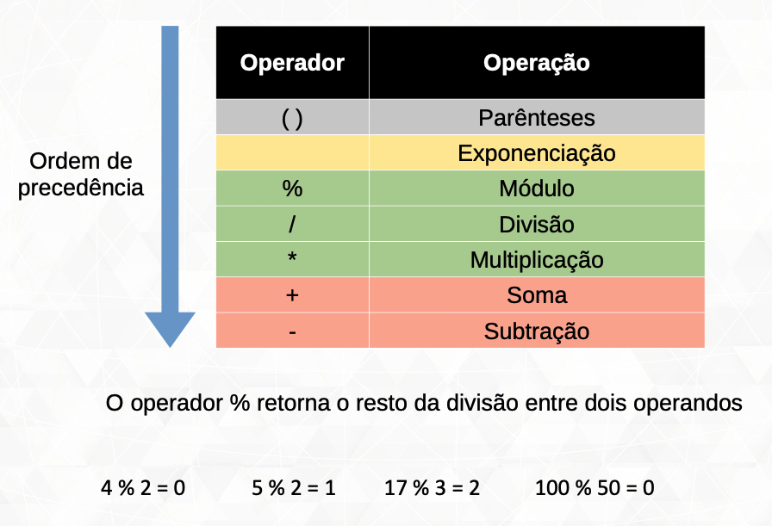
Operadores Aritméticos

Slide 55
Estrutura de Controle
Programa de computador
conjunto de instruções organizadas de forma a produzir a solução de um determinado problema
Fluxo de Execução
Começa na primeira linha e avança sequencialmente
de cima para baixo
Em muitas circunstâncias é necessário executar instruções em um ordem diferente
Necessidade de decisão entre fluxos alternativos de execução ou da repetição de determinadas instruções
Pode haver bifurcações, repetição de código e tomada de decisão

Slide 56
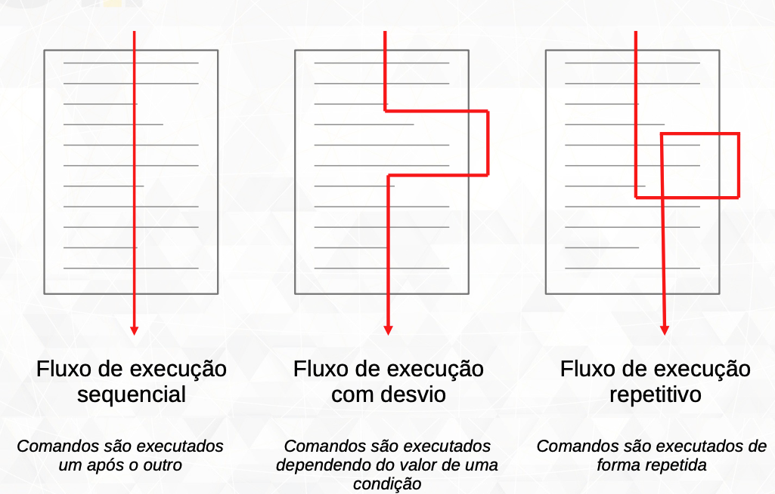
Estrutura de Controle

Slide 57
Estrutura de Controle
As estruturas de controle dividem-se em:
Estruturas de seleção
Estruturas de repetição (loops)
As estruturas de controle estão vinculadas às condições que determinam se instruções serão ou não executadas
Uma condição de controle está relacionada aos operadores relacionais e lógicos

Slide 58
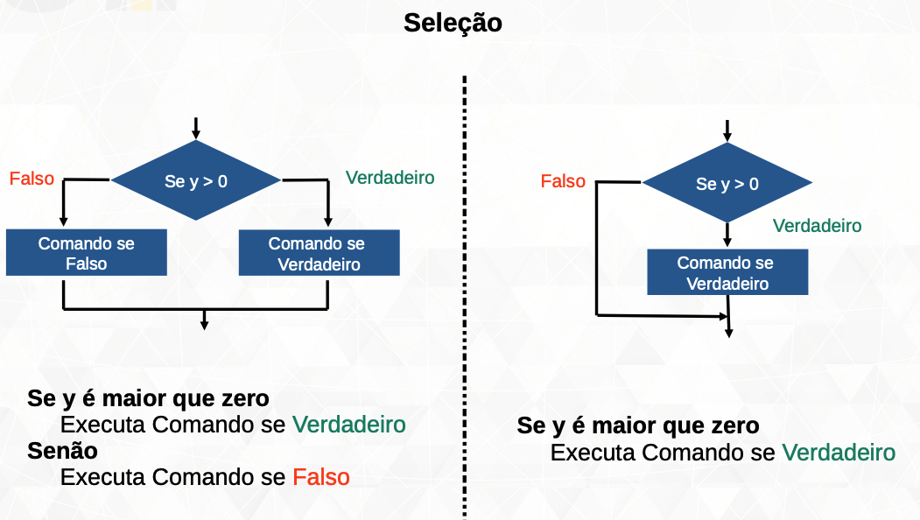
Estrutura de Controle

Slide 59
Estrutura de Controle
NUNCA executa o verdadeiro e falso simultaneamente

Slide 60
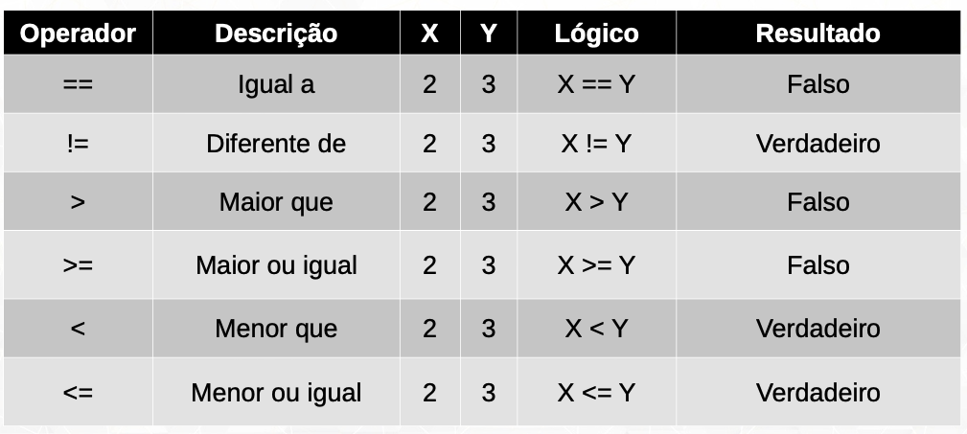
Operadores relacionais
Operadores relacionais comparam dois valores e retornam um valor booleano (verdadeiro ou falso)
Usados em estruturas condicionais e laços de repetição

Slide 61
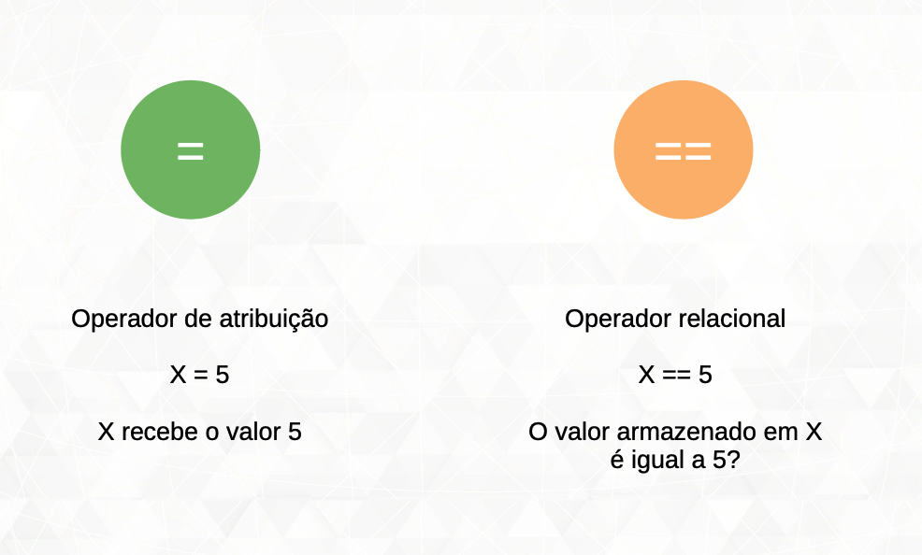
Operador de atribuição

Slide 62
Exemplo
Determinar se um número é par ou ímpar?

Slide 63
Exemplo
Determinar se um número é par ou ímpar?
Início
Numero
NÃO
Numero %2 == 0
SIM
Numero é ímpar!
Numero é par!
Fim

Slide 64
Roteiro
1
Introdução
2
Fluxograma
3
Variáveis
4
Operadores e Estruturas de Controle
5
Exercícios
6
Referências

Slide 65
Exercícios
2
Faça um programa que leia dois números quaisquer e imprima o maior deles
3
Faça um programa receba duas notas de um aluno, calcule e mostre a média aritmética das notas e uma mensagem conforme a tabela a seguir:
Media | Mensagem
De 0.0 a 3.9 | Reprovado
De 4.0 a 5.9 | Exame
De 6.0 a 10.0 | Aprovado

Slide 66
Exercícios
4
Faça um programa que leia dois números quaisquer e imprima o resultado do cálculo do maior dividido pelo menor
5
Refaça o exercício anterior, mas agora imprima uma mensagem de erro caso puder ocorrer uma divisão por zero.
6
Desenvolver a lógica para um programa que efetue o cálculo do reajuste de salário de um funcionário
salário ≤ 500, reajuste de 15%
salário > 500 mas salário ≤ 1000, reajuste de 10%
salário > 1000, reajuste será de 5%
7
Faça um algoritmo que leia os valores A, B e C, e imprima o resultado somente se a soma de A + B é menor que C. Caso não seja, não faça nada e encerre o algoritmo.

Slide 67
Roteiro
1
Introdução
2
Fluxograma
3
Variáveis
4
Operadores e Estruturas de Controle
5
Exercícios
6
Referências

Slide 68

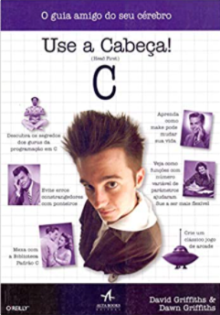
Referências sugeridas
[Souza et al, 2019]
[Griffiths & Griffiths, 2013]

Slide 69
Perguntas?
Prof. Rafael G. Mantovani
rafaelmantovani@utfpr.edu.br
Prof. Adalberto Lazarini
adalbertoz@utfpr.edu.br

